Slide 1
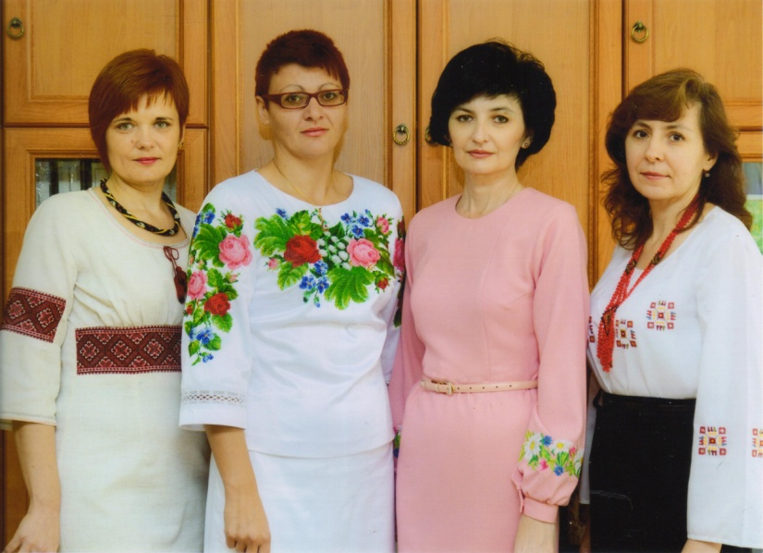
З досвіду роботи вчителів МО природничих наук ТСШ №7

Slide 2
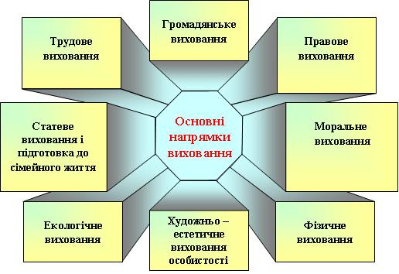

Slide 6
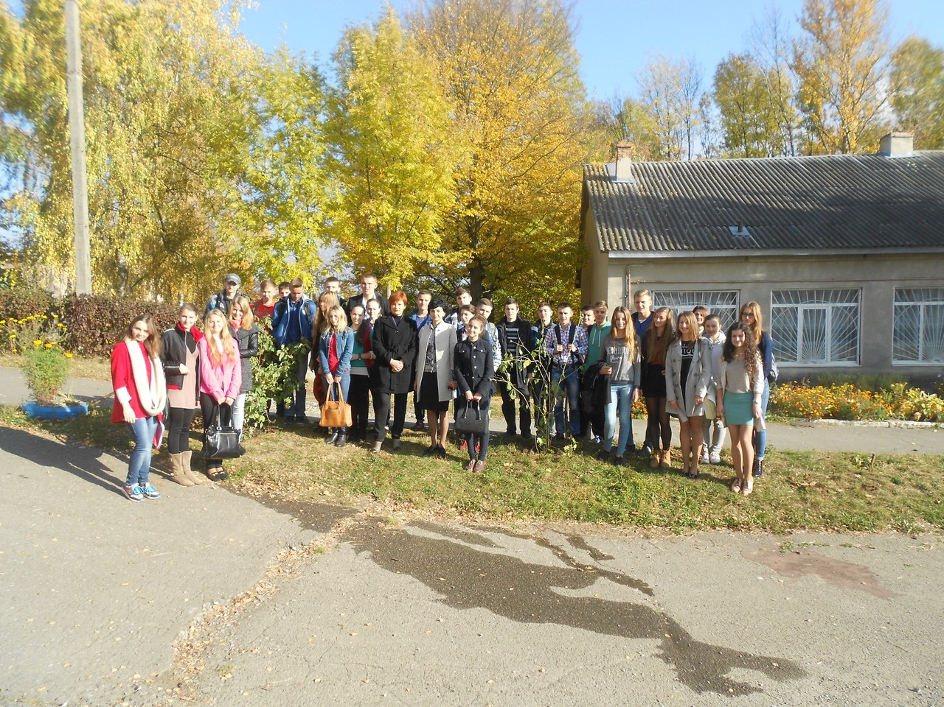
Турисько-краєзнавчий екологічний конкурс “Посадіть калину біля школи”
Свідома молодь - нації надія,
Єднає всіх нас спільна добра мрія.
В наших руках природа і життя
Тож збережімо їх для майбуття!!!

Slide 7
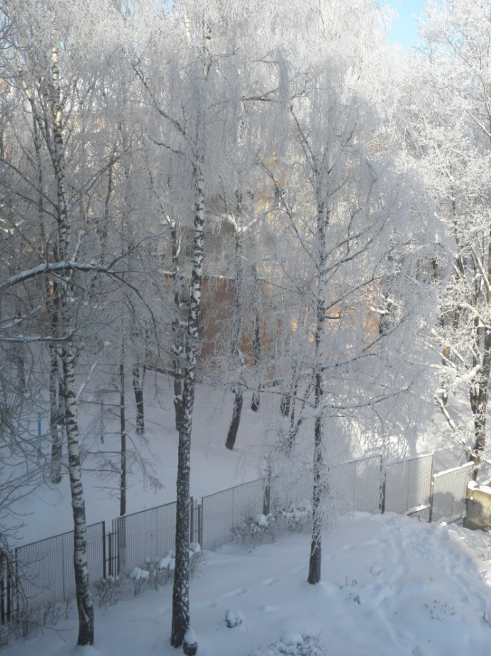
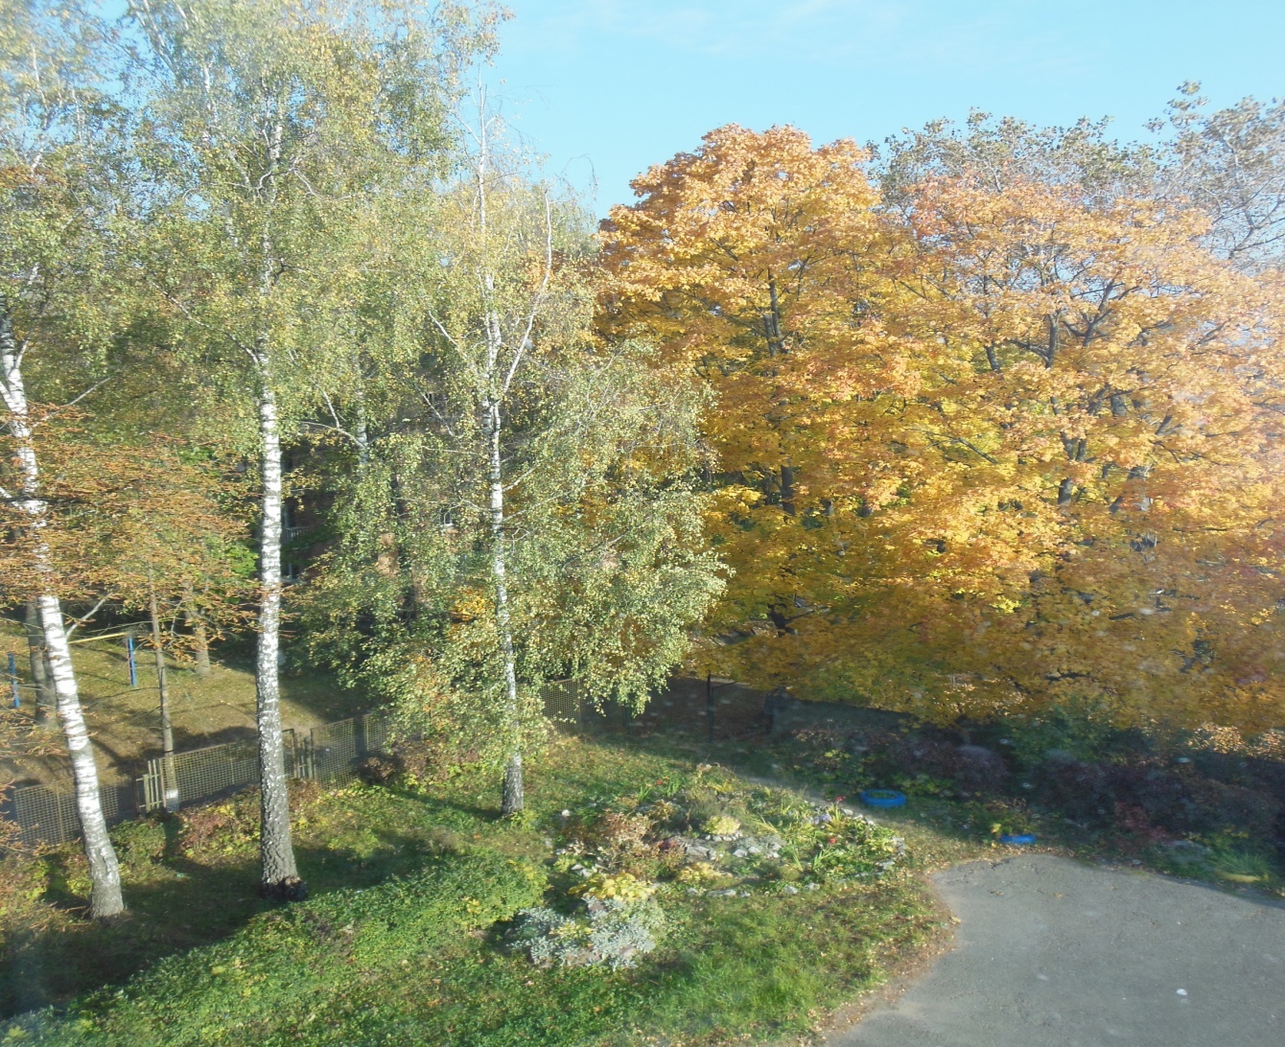
Екологічне виховання розпочинається з краєзнавчих аспектів. Адже для людини образ Батьківщини неодмінно пов’язаний із знайомими з дитинства, а тому такими неповторними і рідними краєвидами.

Slide 8
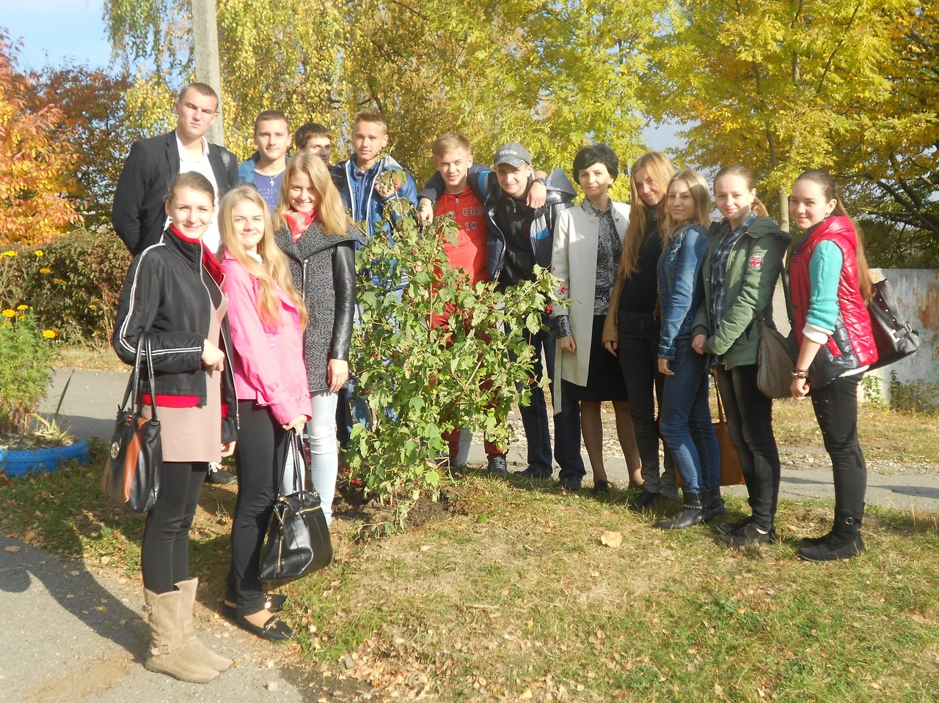
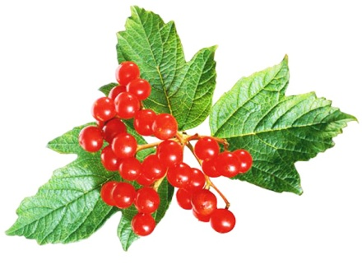
… екологічна стежка веде нас на подвір’я рідної школи, а саме на «Калинову алею». Щороку у нашій школі проходить свято «Посвята в першокласники», і традиційно на ньому відбувається висадка калинових кущів на алеї першокласників. Та наша стежина веде нас далі, до місця, де буде закладено цього року «Алею випускників», адже 2014 -2015 навчальний рік особливий для нашої дружної шкільної родини - це рік 60 – річчя школи.
Посадіть калину коло школи,
Щоб на цілий білий світ
Усміхнулась щира доля,
Материнський ніжний цвіт.

Slide 9
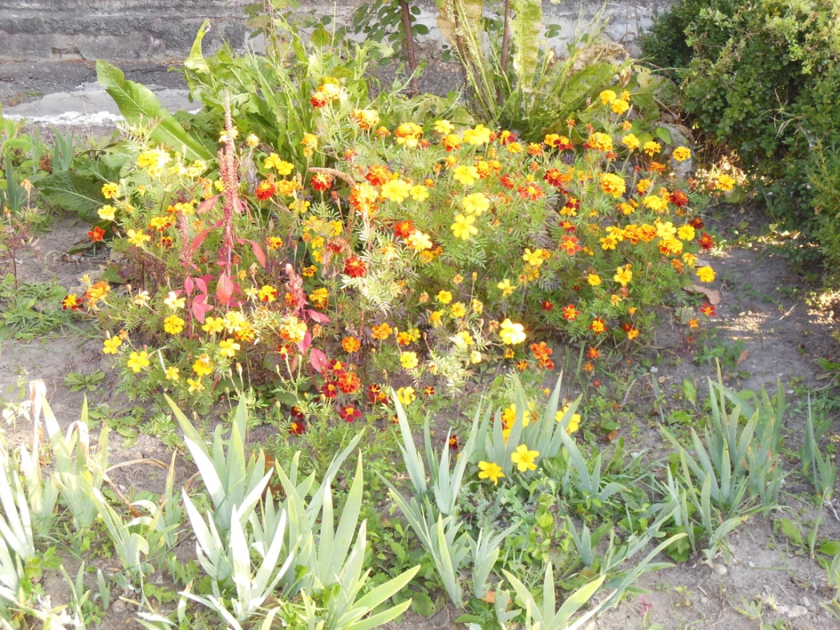
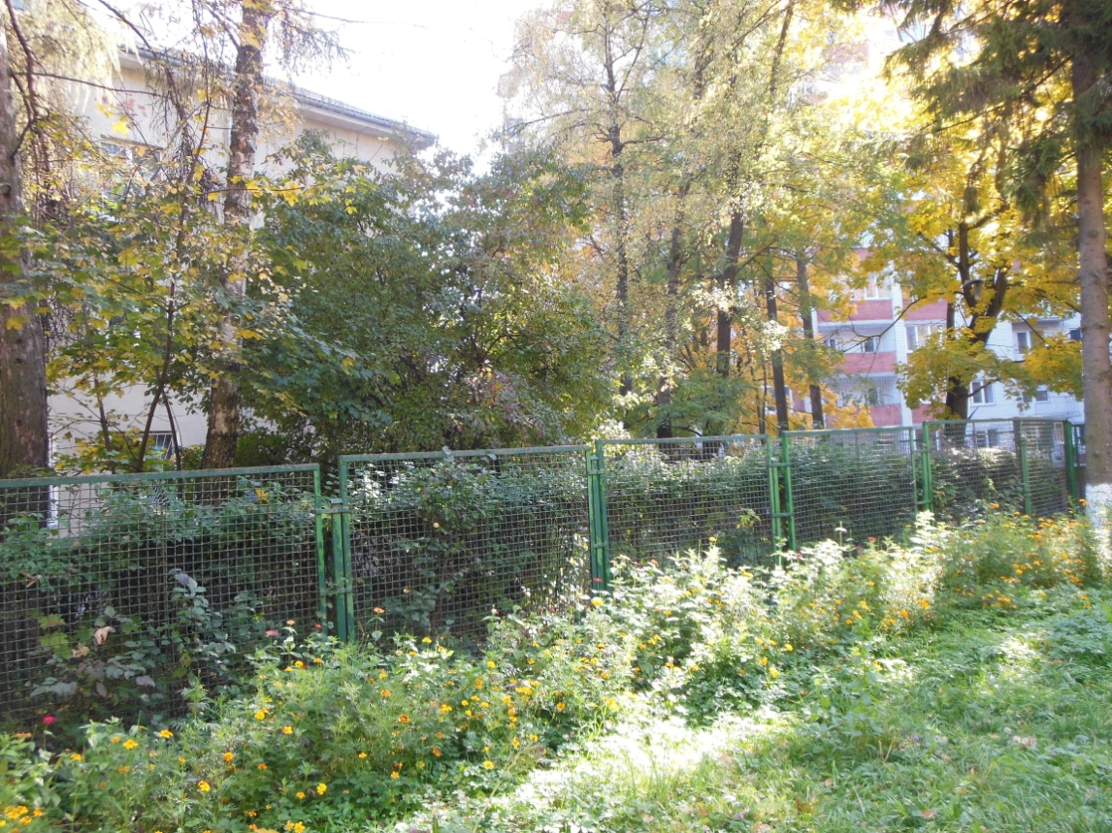
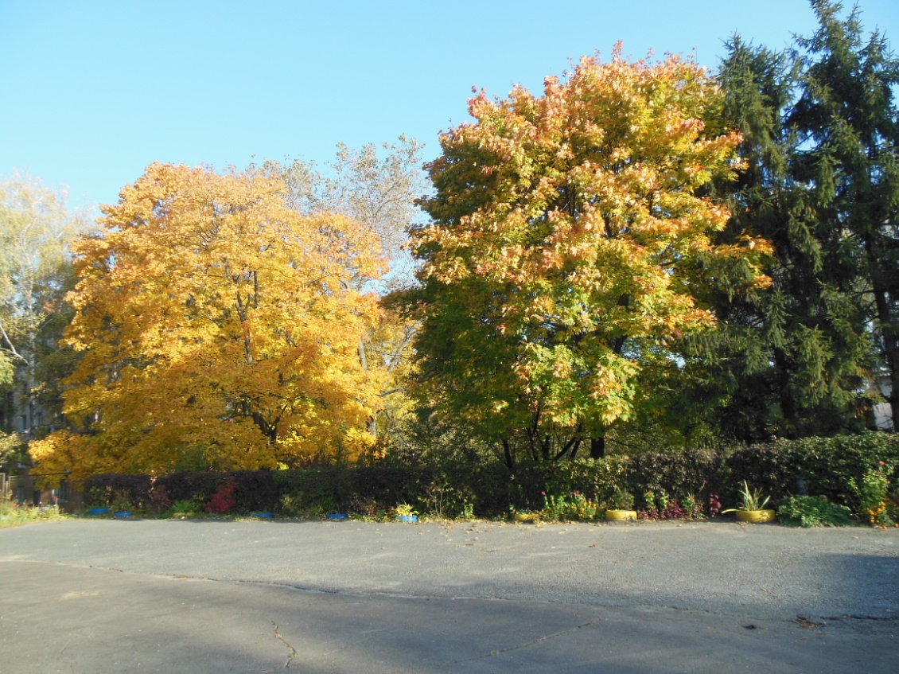
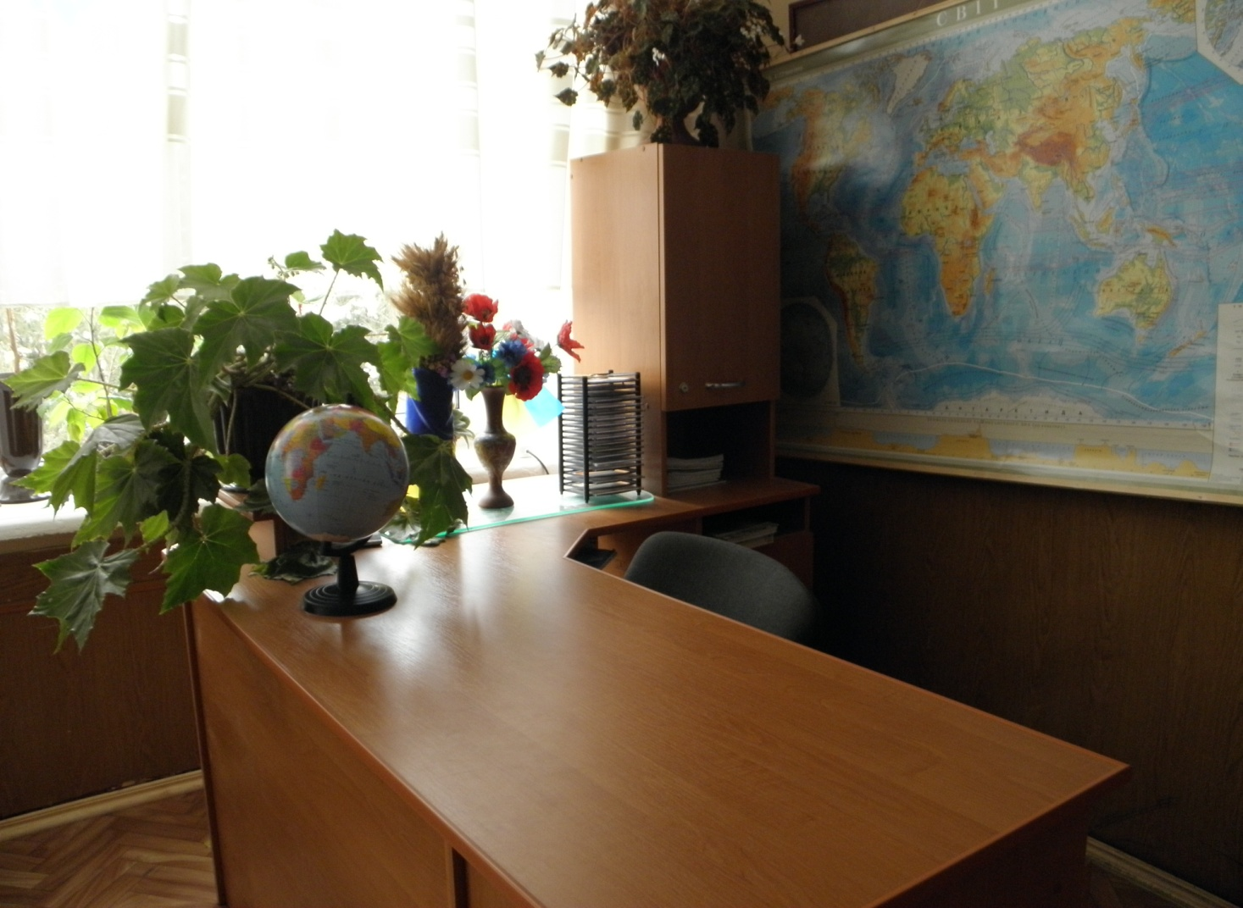
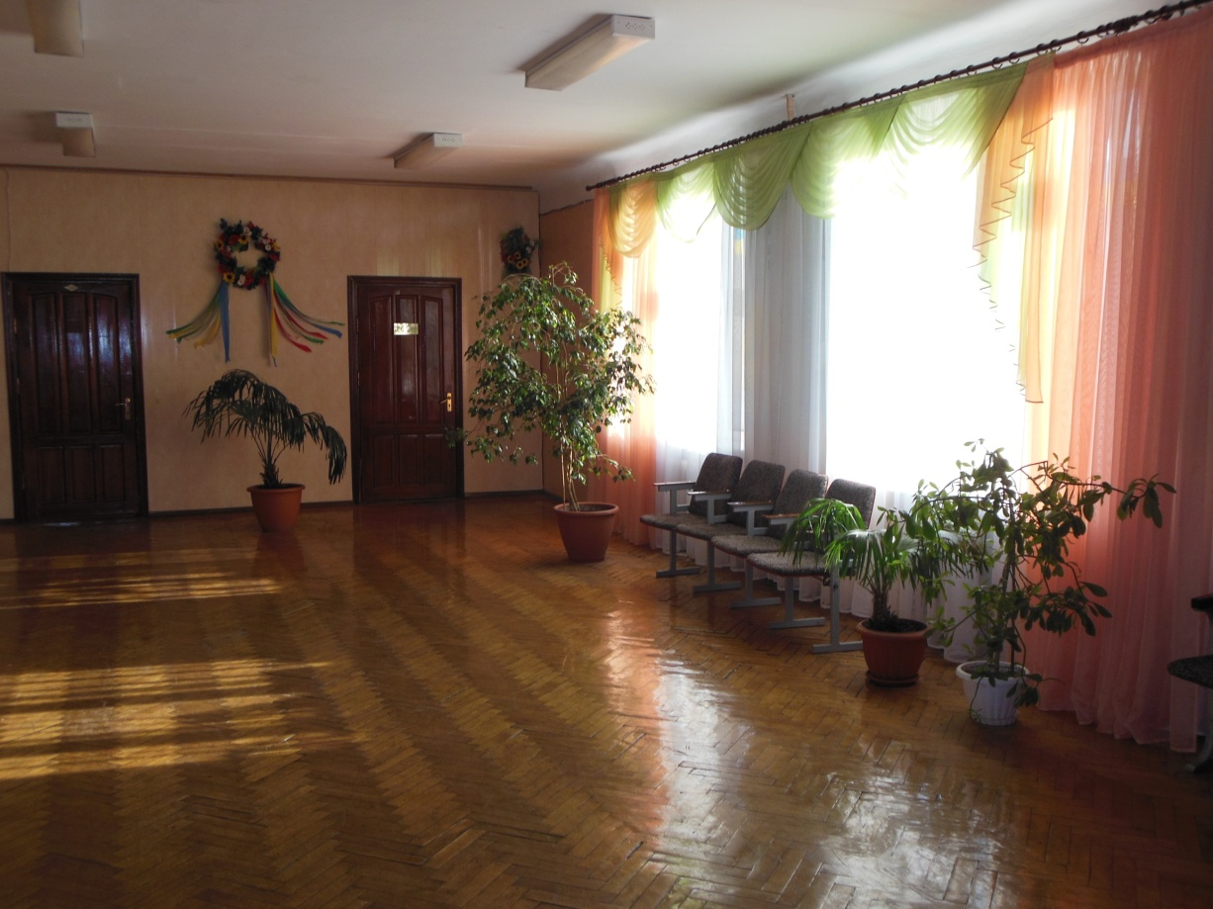
Парад квітів біля школи
Подвір’я навчального закладу
Внутрішнє озеленення школи

Slide 10
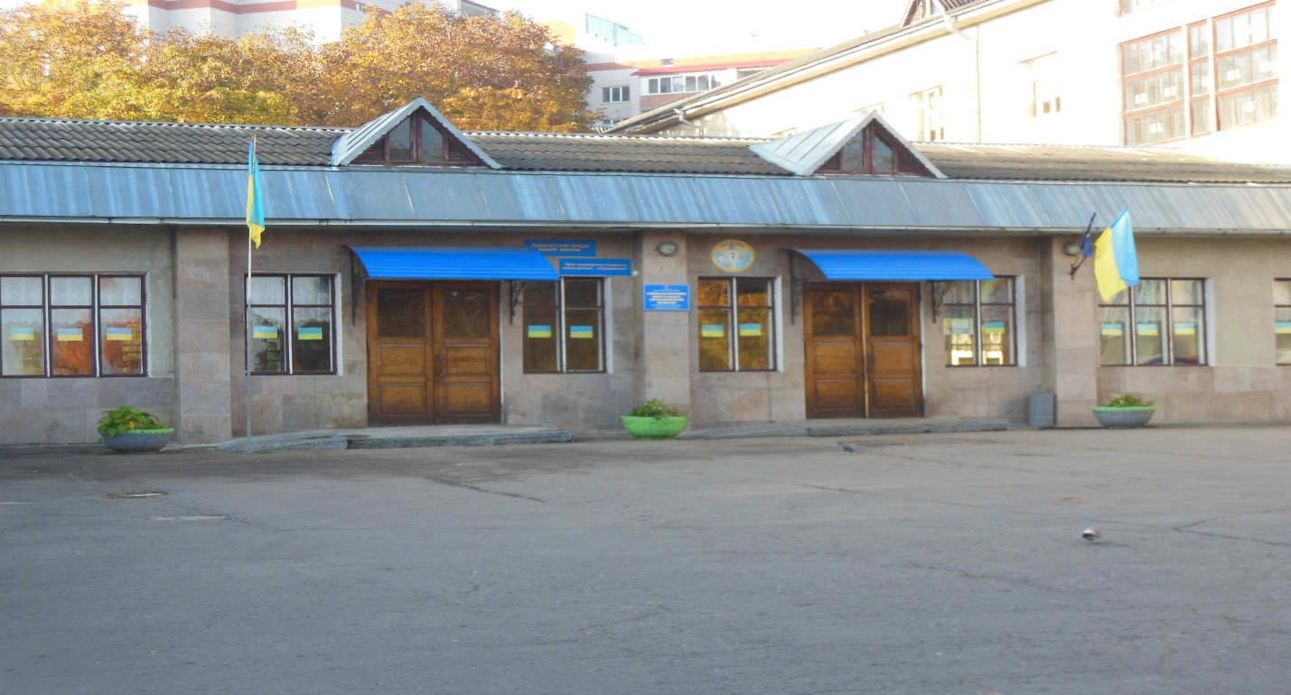
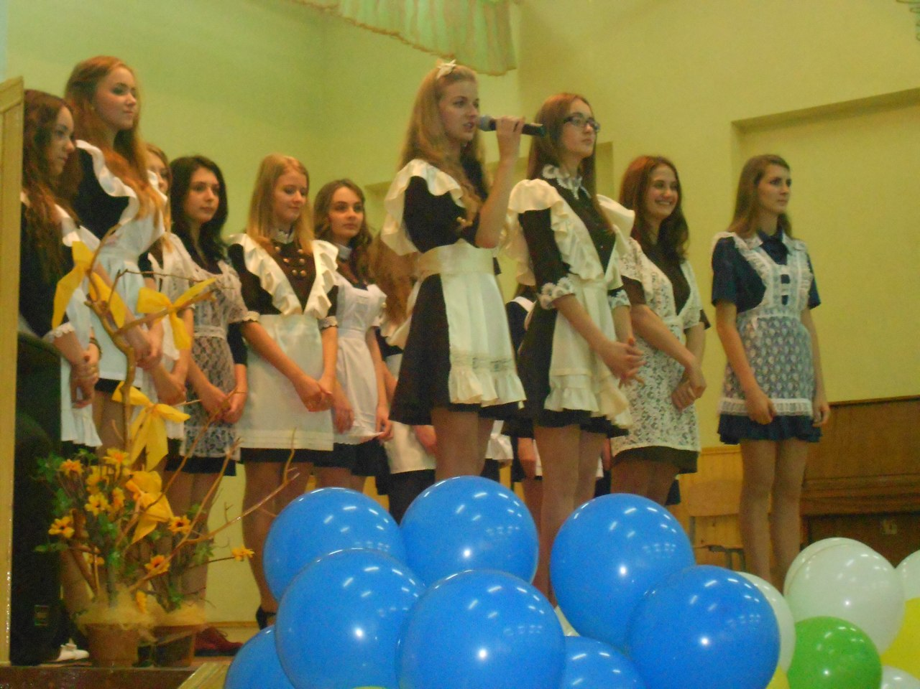
Назад у минуле…
Калина – символ України
Відкриття “Алеї випускників”

Slide 11
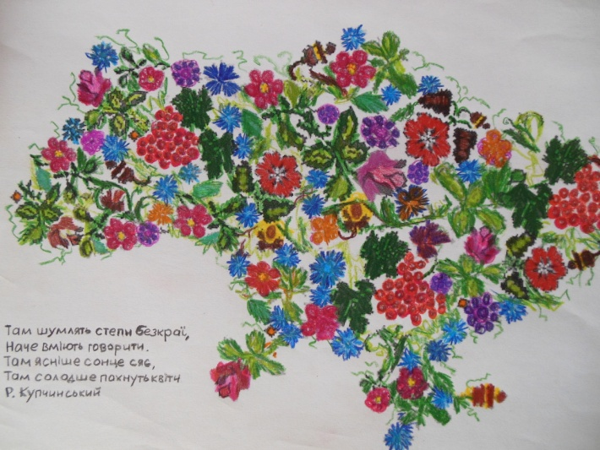
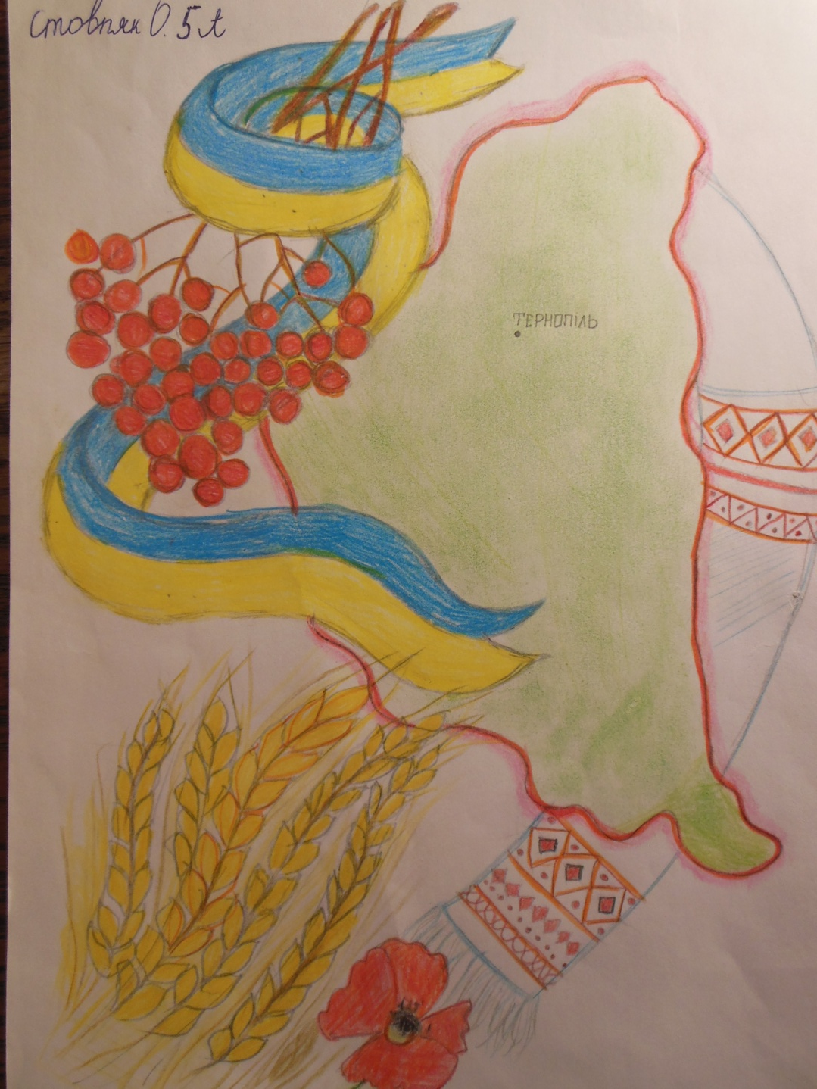
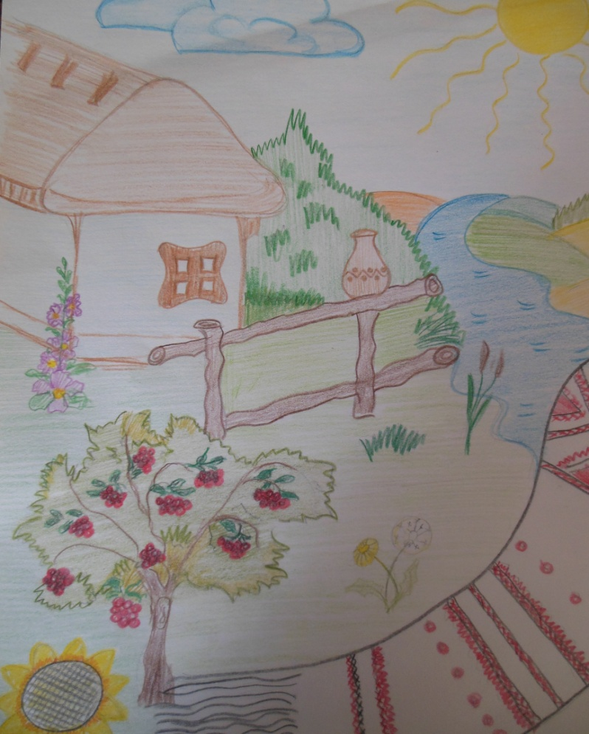
Творчі роботи учнів

Slide 12
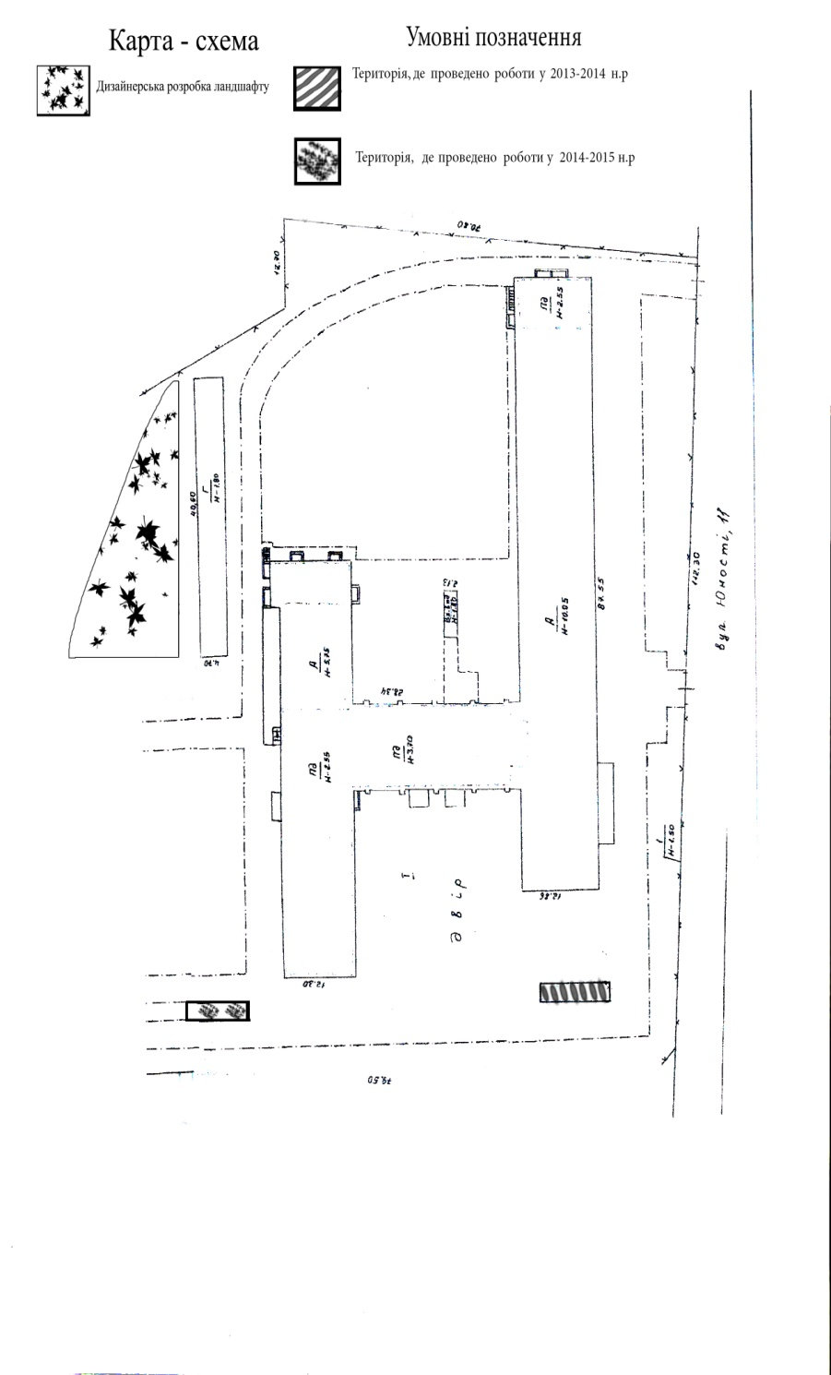
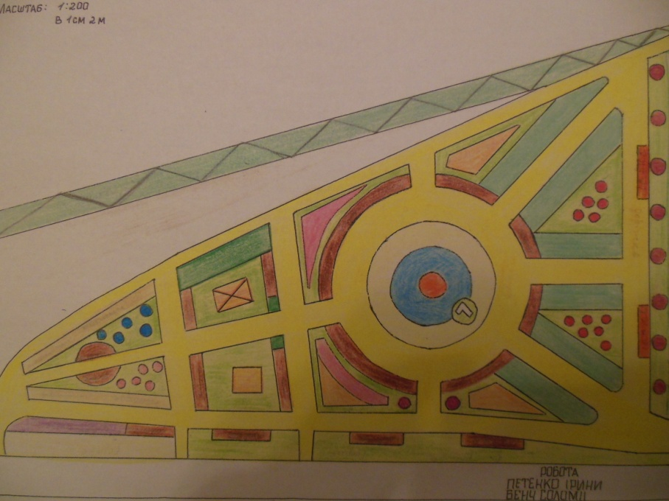
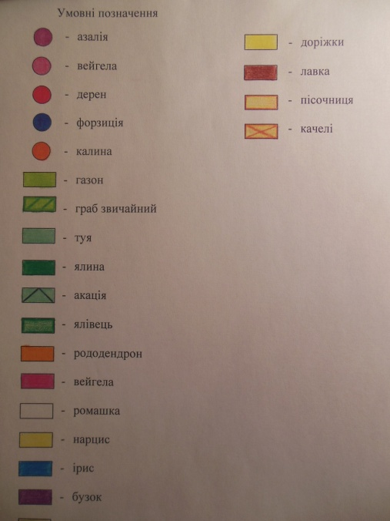
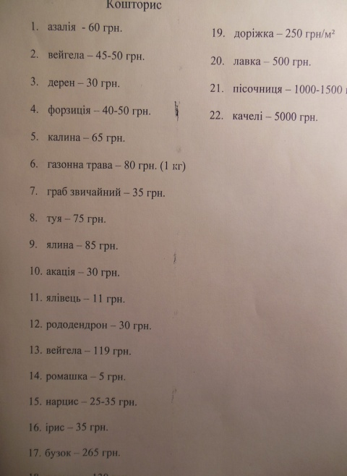

Slide 13
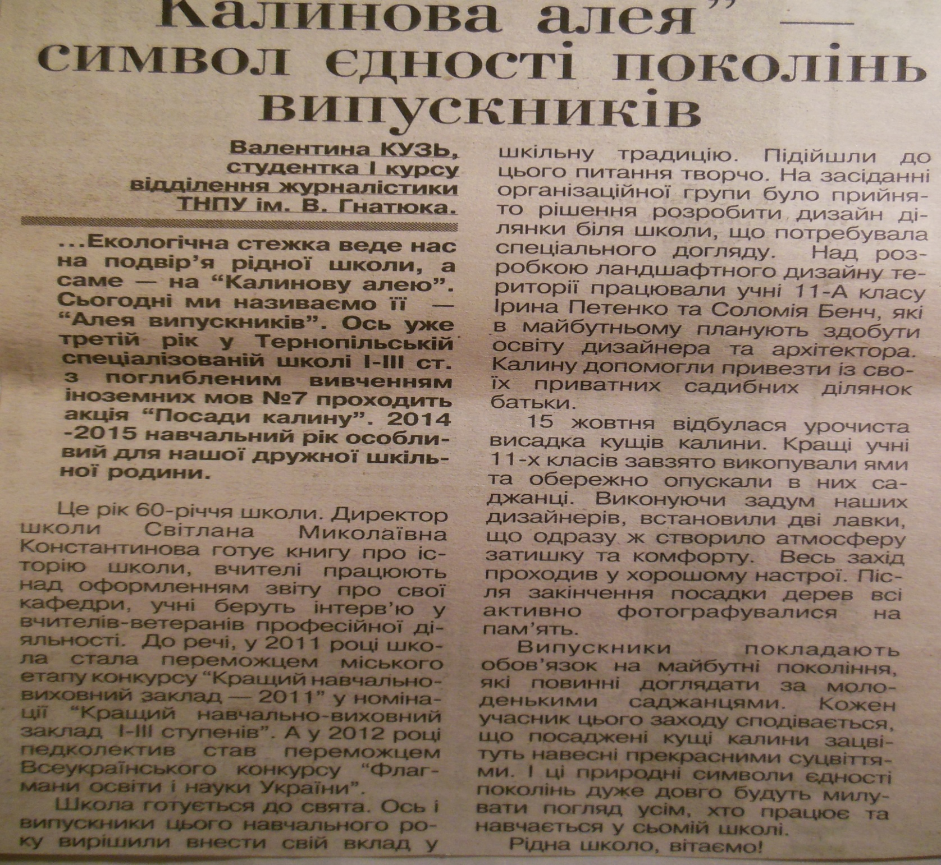

Slide 15
Вітаємо

Slide 16
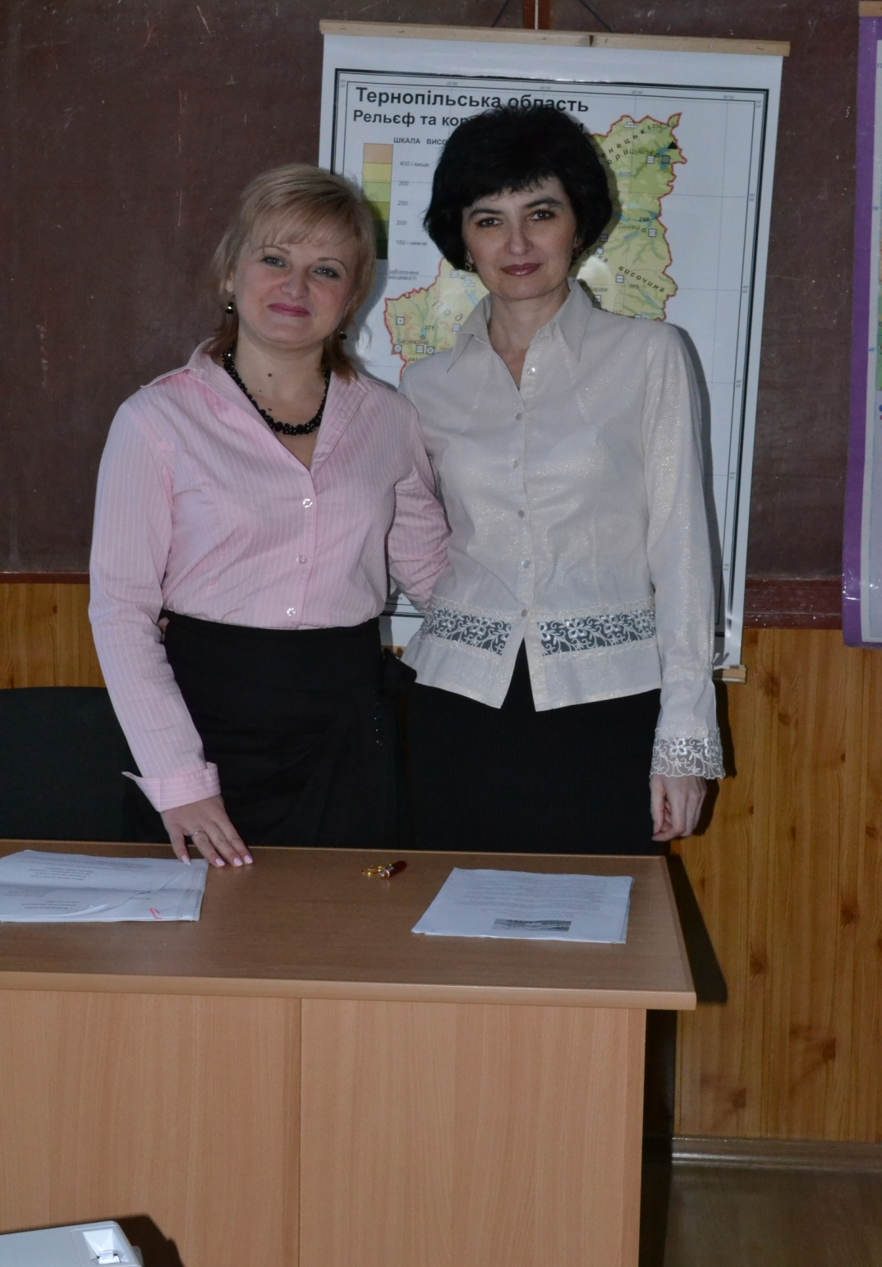
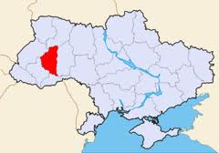
ІНТЕГРОВАНИЙ УРОК: ГЕОГРАФІЯ-УКРАЇНСЬКА ЛІТЕРАТУРА
Основні річкові системи України. Річки Тернопілля у віршах поетів-краян

Slide 18
ГЛОБАЛЬНІ ПРОБЛЕМИ ЛЮДСТВА (виховна година)
Скільки років Землі, а вона і досі золота.
Л. Костенко.

Slide 19
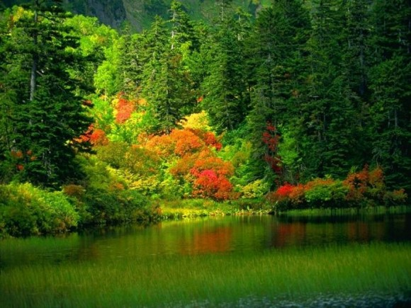
Природа – вічний зразок мистецтва, а найвизначніший та найблагородніший предмет у природі – ЛЮДИНА.
В.Бєлінський.

Slide 20
Екологічні проблеми
Причини виникнення :
Можливі шляхи подолання :
збіднення природних ресурсів
знищення багатьох видів тварин
зміна природної рослинності на культурну
загострення проблеми мінеральних, енергетичних, земельних ресурсів
забруднення усіх оболонок Землі
виникнення “парникового ефекту”, “кислотних дощів”
загроза глобальної екологіної катастрофи
перехід до матеріало- і енергозберігаючих технологій, замкнених циклів використання ресурсів
розробка раціональних схем раціонального природокористування
Розширення природно-заповідних територій
екологічна освіта і виховання населення

Slide 21
Всеукраїнська експедиція учнівської молоді
«Моя Батьківщина – Україна»
напрямок «Географія рідного краю»
Крапля життя

Slide 22
Тема нашого дослідження – якість питної води, водопостачання та водовідведення.
Особливість водних ресурсів Тернопільщини:
-З історії водопостачання рідного міста.
-Якість питної води.
-Водовідведення.

Slide 23
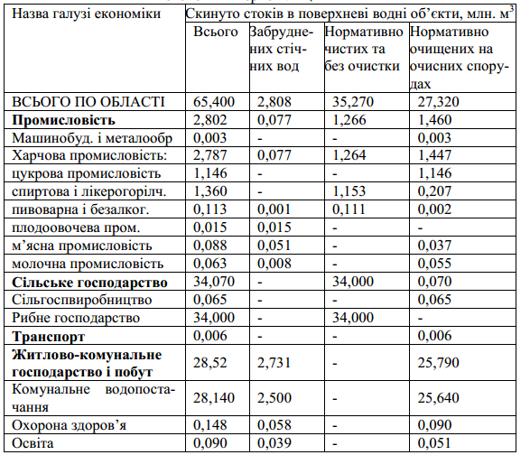
Обсяги скидів стічних вод в поверхневі водні об’єкти по окремих галузях
економіки Тернопільщини.

Slide 24
P.S. В редакції газети «20 хвилин» відбувся чат із директором КП «Тернопільводоканал» Володимиром Кузьмою.Більше півтори години посадовець відповідав тернополянам на запитання, які для них найактуальніші.Задали свої запитання і ми.
Запитання: Чи зможете привселюдно випити склянку води, яку постачає ваше підприємство?
Відповідь: Воду з-під крана вживаю не перший рік, оскільки впевнаний у її якості.Фільтрів для води не використовую.Кожному гостю нашого підприємства ми пропонуємо скуштувати нашу воду, яку щоденно набираємо у кулер, що стоїть у приймальній на другому поверсі.
Запитання: У роботі ви керуєтесь Законом України «Про воду та питне водопостачання », чи відповідає теропільська вода вимогам.
Відповідь: За результатами аналізів водопровідної лабораторії, а також санстанції та органів держстандарту вода, яку постачає «Тернопільводоканал», відповідає вимогам ГОСТу «питна вода».

Slide 25
«Тернопільводоканал» проводив конкурс серед школярів: «Вода – це життя».Учні нашої школи прийняли активну участь у конкурсі і навіть стали переможцями у кількох номінаціх, за що були нагородженні призами.

